Slide 1
Распознавание
Сеть обучена нескольким образам (цифрам). Каждое изображение имеет размер 200 х 300 пикселей. Для распознавания используется разбиение изображения на фрагменты по 10 и по 5 пикселей. Каждому фрагменту назначается свой сенсор (нейрон входного слоя). Итого мы имеет 600 или 2400 нейронов входного слоя.
Для тестирования работы будем использовать изображения из обучающей выборки (изображения, которые сеть уже «видела») и изображения из тестовой выборки (изображения, которые сеть увидит впервые).
Не будем забывать, что нейронной сети свойственно всё то, что свойственно человеческому мозгу. Сеть может сомневаться, предполагать, давать не правильный ответ и так далее. Поэтому нейронная сеть не даёт однозначно правильные или неправильные ответы. Она только может предполагать «скорее всего это…».

Slide 2
Изображения, которые сеть знает

Slide 3
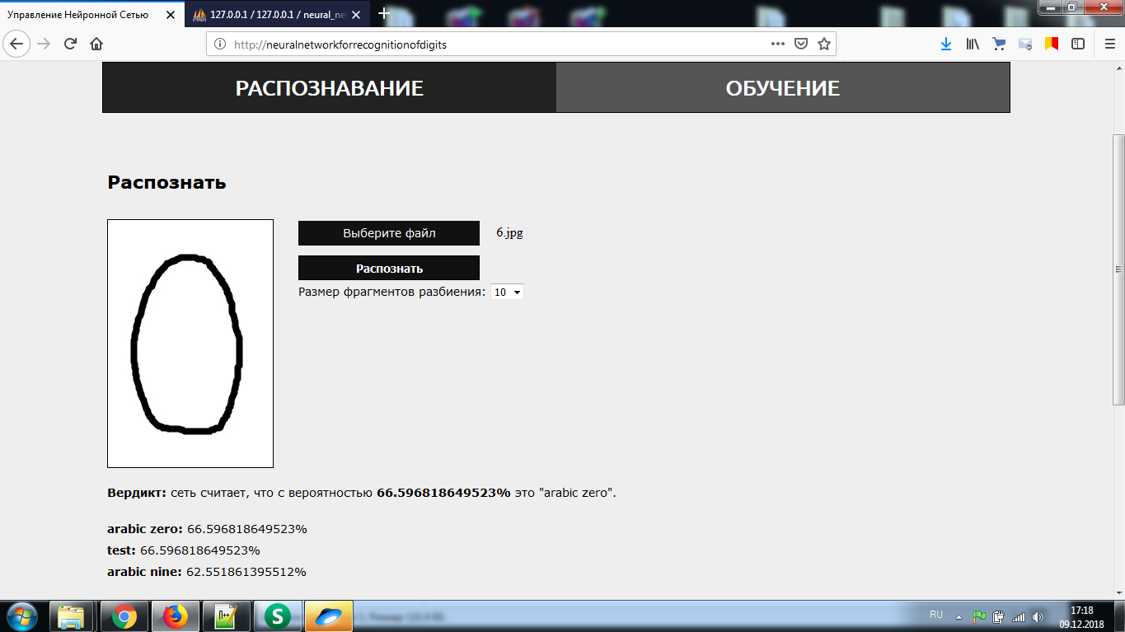
Ответ верный. Также сеть предположила, что это может быть 9, т. к. образы нуля и девятки имеют свои области пересечения.

Slide 4
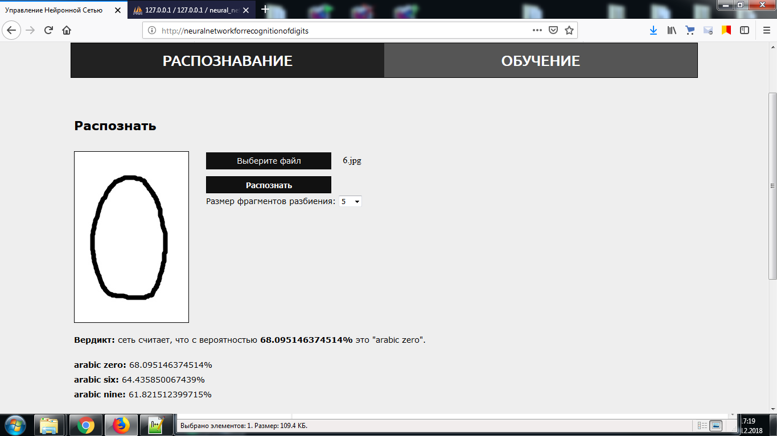
При более мелком разбиении сеть также ассоциирует данный образ с образами 6 и 9, которые опять же имеют общие очертания. Но то, что это именно ноль, сеть не ошиблась.

Slide 5
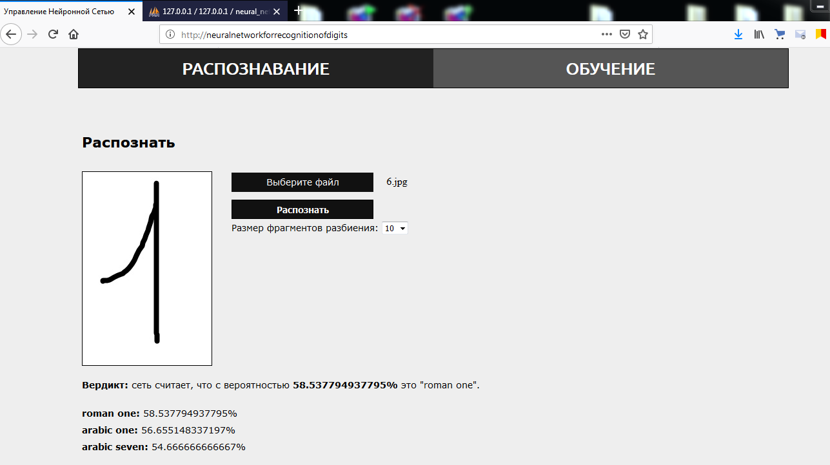
То, что это единица, это да. Правда римская, а не арабская. Правильный ответ оказался немного менее вероятен.

Slide 6

Зато при увеличении количества нейронов в 4 раза всё встало на свои места.

Slide 7
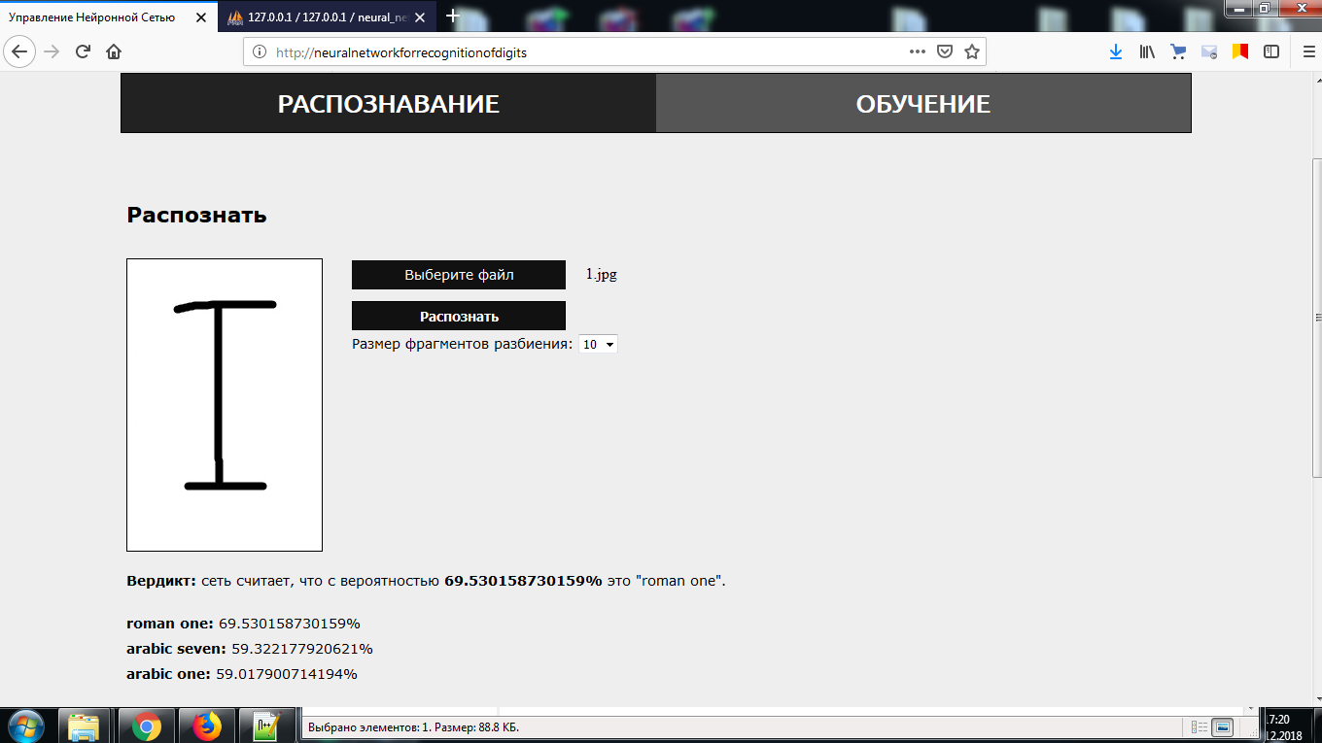
Однозначно правильный отклик.

Slide 8
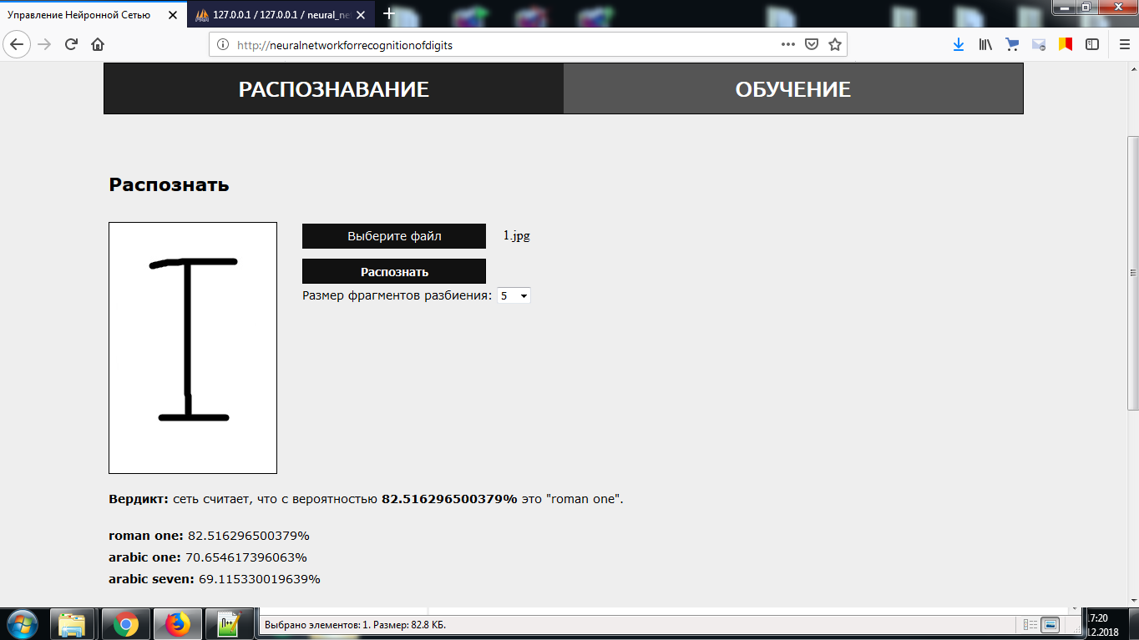
Двойная точность только прибавила уверенности в ответе.

Slide 9
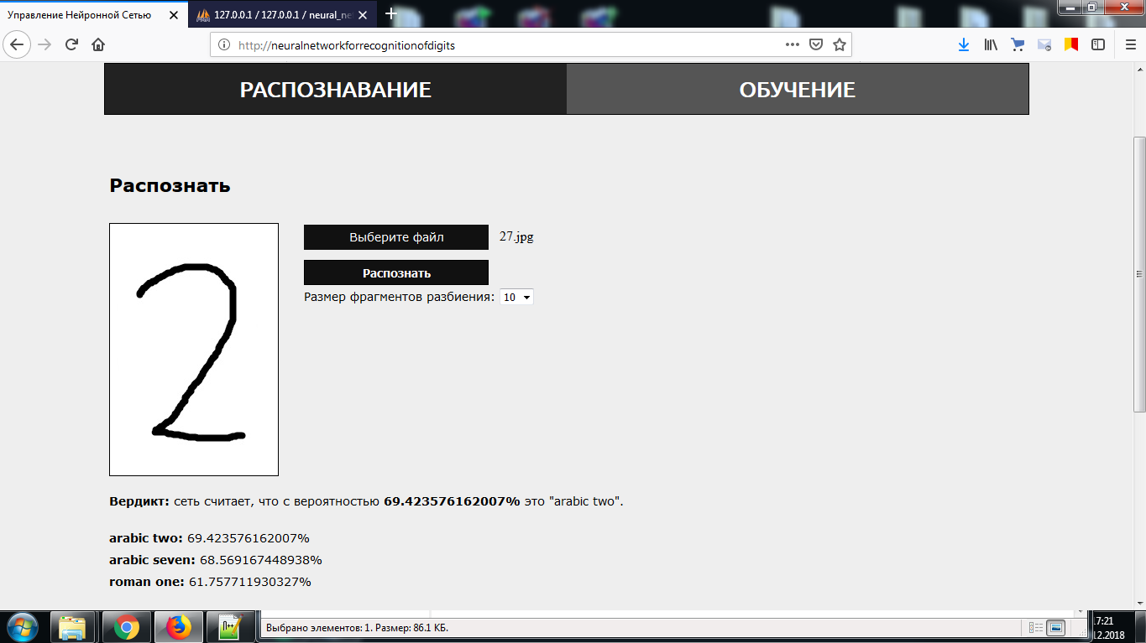
Конкурирующий отклик с семёркой. Но ответ верный.

Slide 10

Однако более мелкой разбиение заставило сеть сомневаться в выборе между 7 и 2. Сеть решила, что ответы равновероятны, но склонилась в сторону 7. Тем самым выдав неправильный ответ.

Slide 11
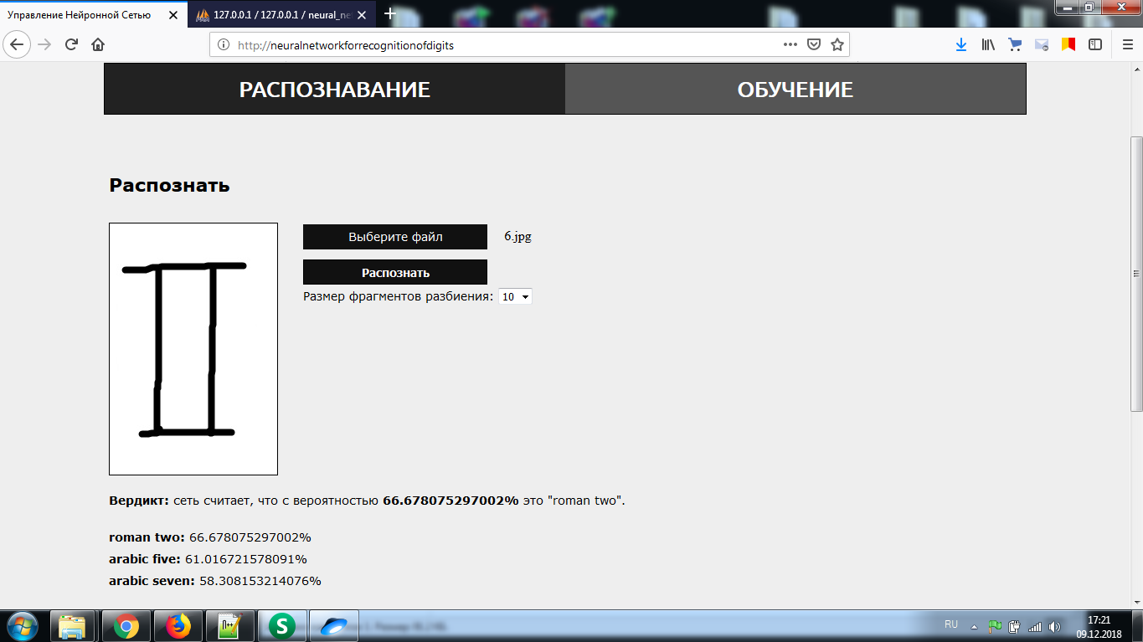
Ответ верный.

Slide 12

Причем тут арабская 7? А чёрт его знает… Арабская 2 в общем-то тоже сильно отличается от правильного ответа.

Slide 13

Тройки мы не любим. Никакие.

Slide 14
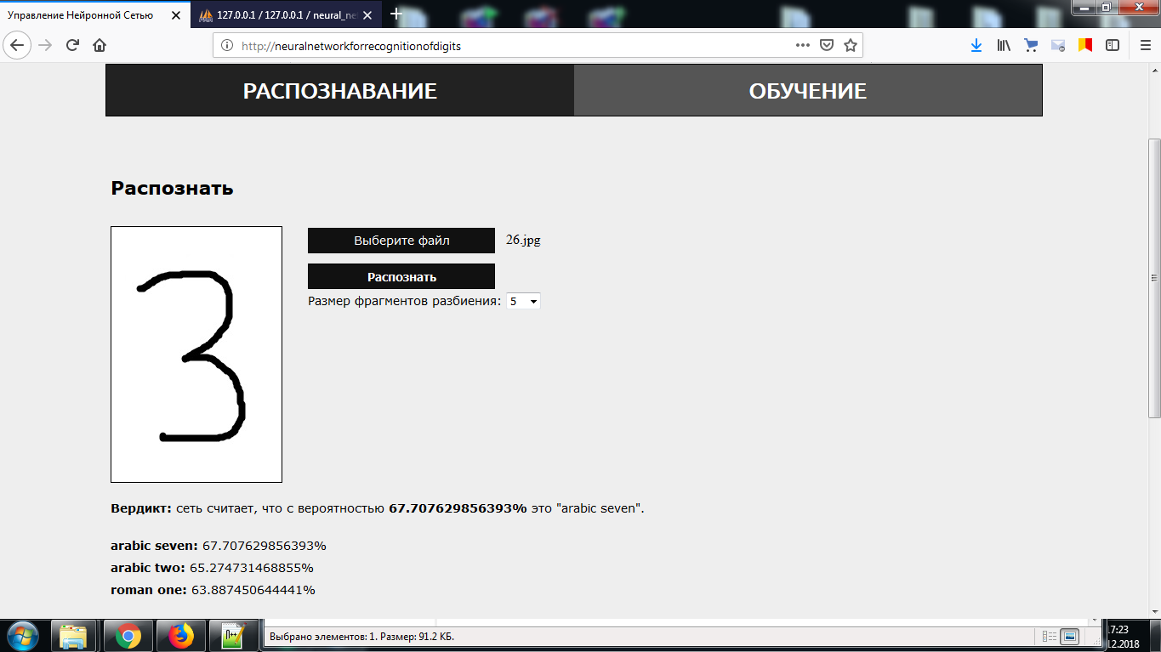
Абсолютно.

Slide 15

Однозначно правильный ответ. Образ шестёрки тоже можно принять как «похожий», т. к. если дорисуем палочку снизу слева, то будет 6.

Slide 16

С римской 1 она это конечно зря =). Но ответ верный.

Slide 17
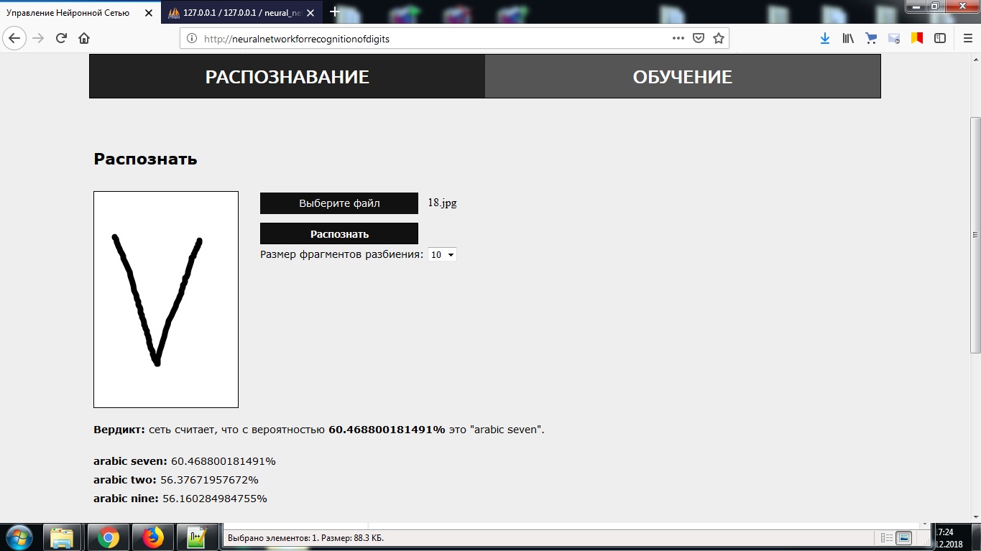
Арабское неправильно.

Slide 18
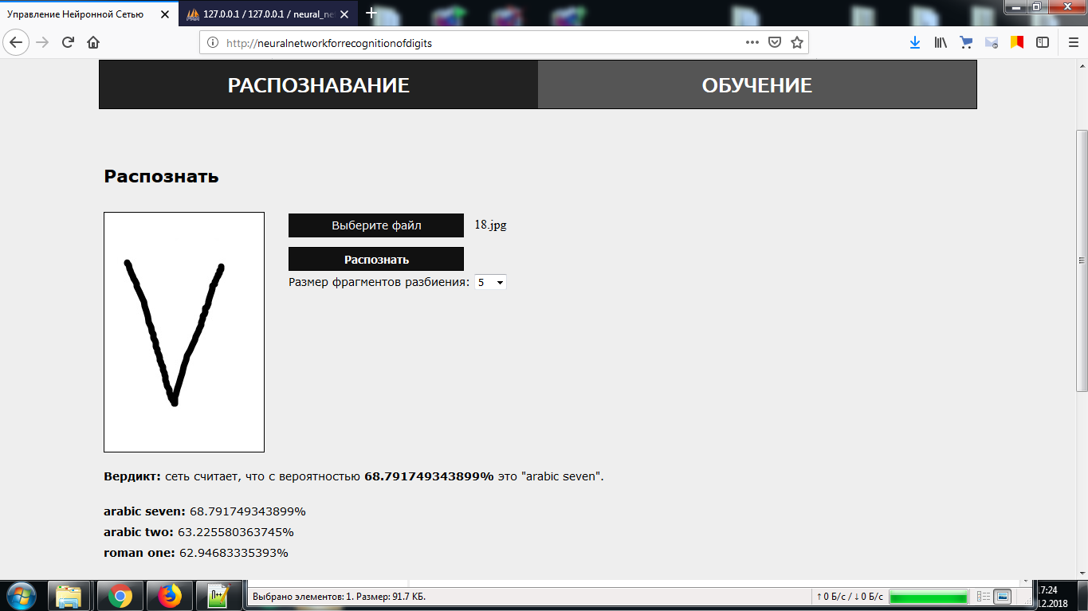
Этот образ мы тоже не любим.

Slide 19

Если честно, то образы 5, 6 и 9 имеют большую область пересечения в виде общих границ. Здесь можно сказать, что образ 5 является подмножеством у образа 6. Поэтому сеть решила, что между 5 и 6 скорее всего это 5…

Slide 20

Но жертвуя производительностью… Та-даааам..

Slide 21
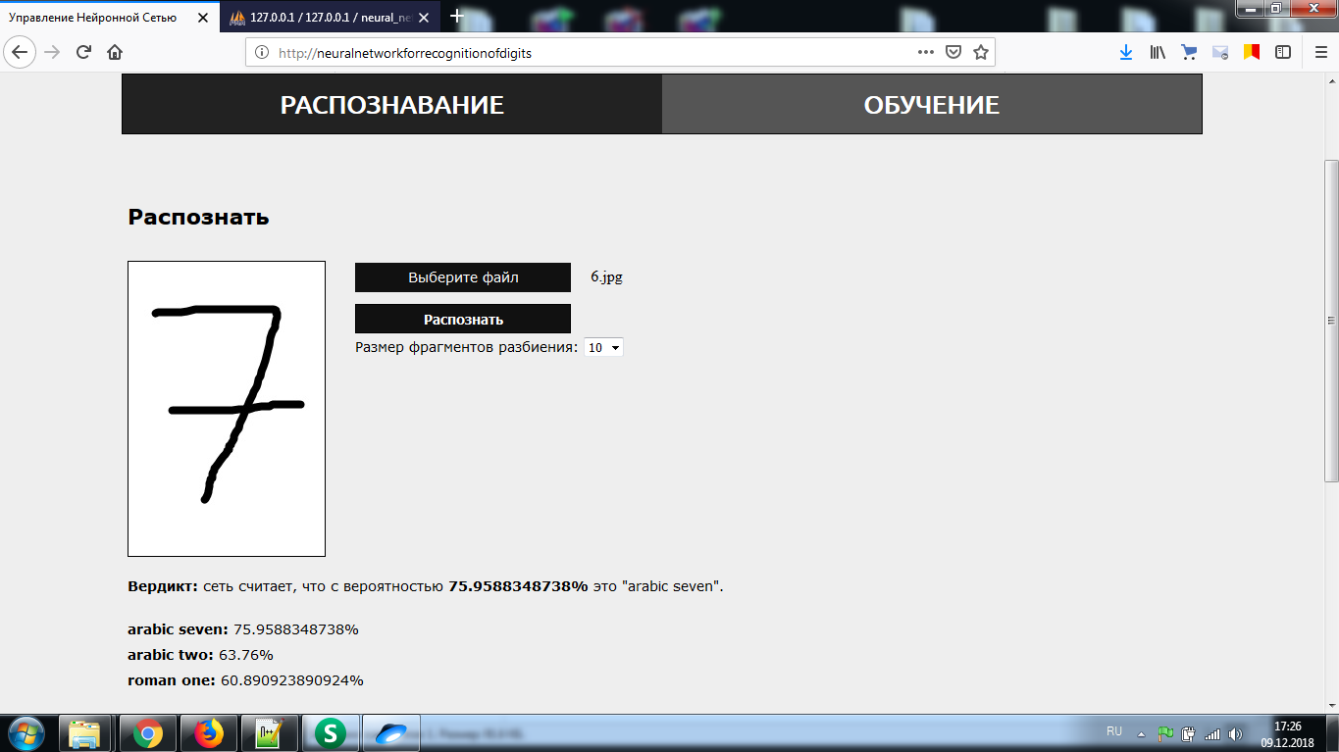
Зато семёрки мы любим.

Slide 22
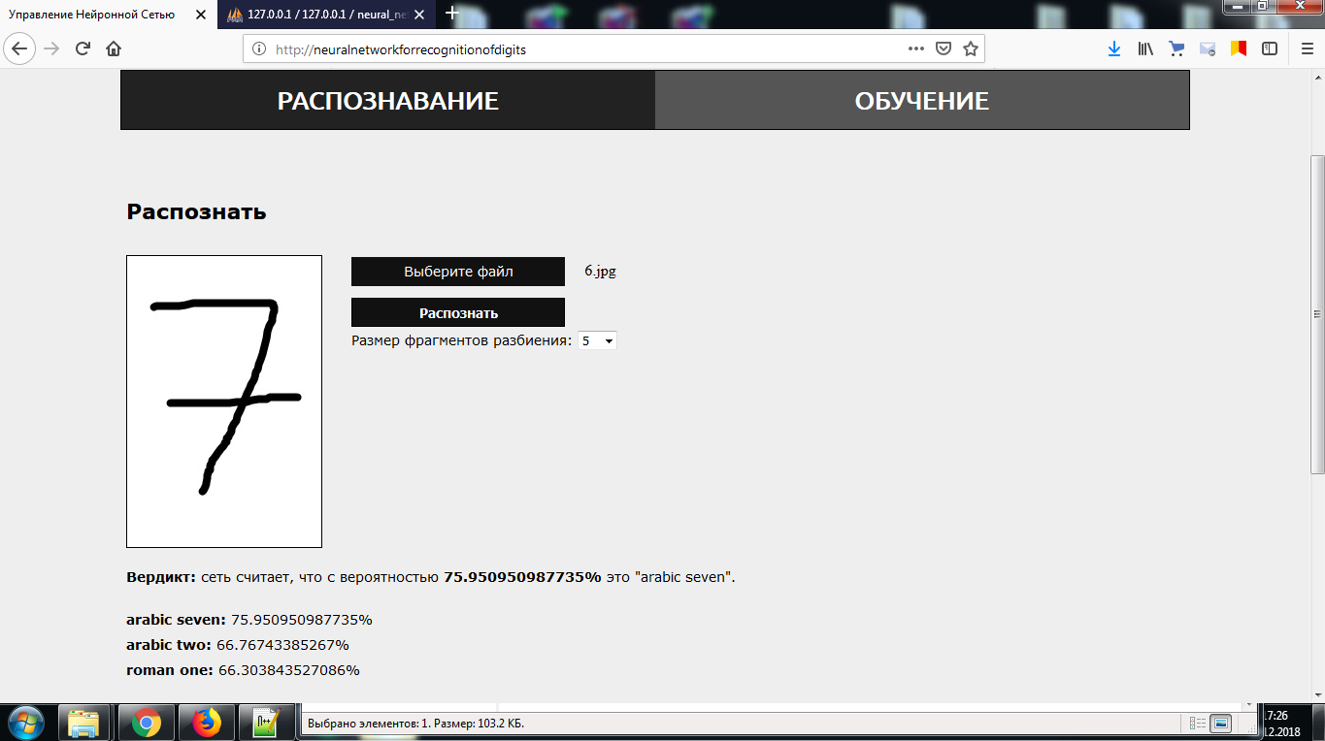
Однозначные правильные ответы на этот образ.

Slide 23

Сомневалась между неправильным, неправильным и неправильным ответами. И короче так ничего и не решила, и ляпнула, что это 2. Гуся видимо рассмотрела в образе.

Slide 24

Но семёрки ван лав =). Правильный ответ может быть не так далёк, какие-нибудь 61 процент.

Slide 25

Однозначно верный ответ.

Slide 26

Потому что семёрка.

Slide 27
Изображения, которые сеть видит впервые

Slide 28
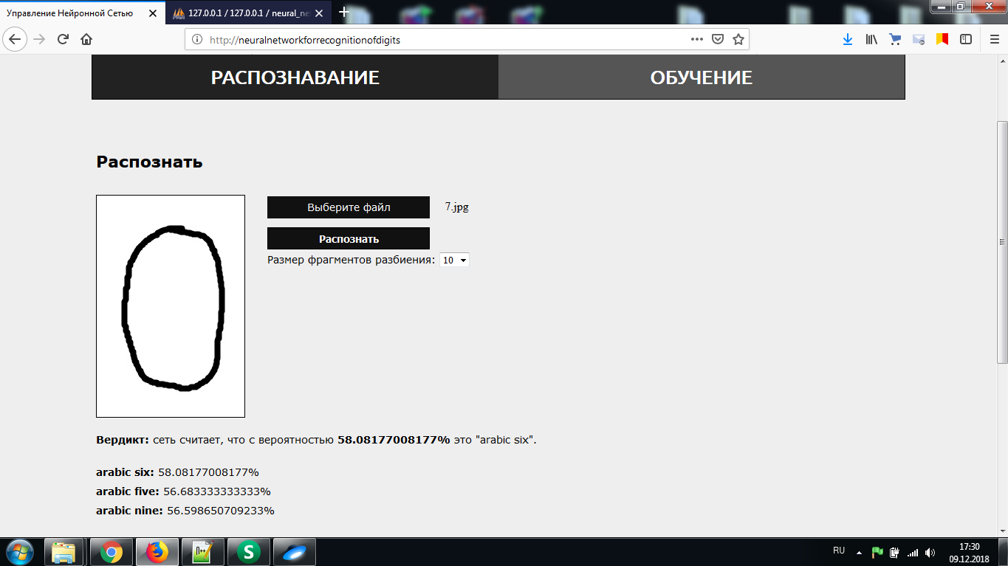
Ну не… И вероятности маленькие…

Slide 29
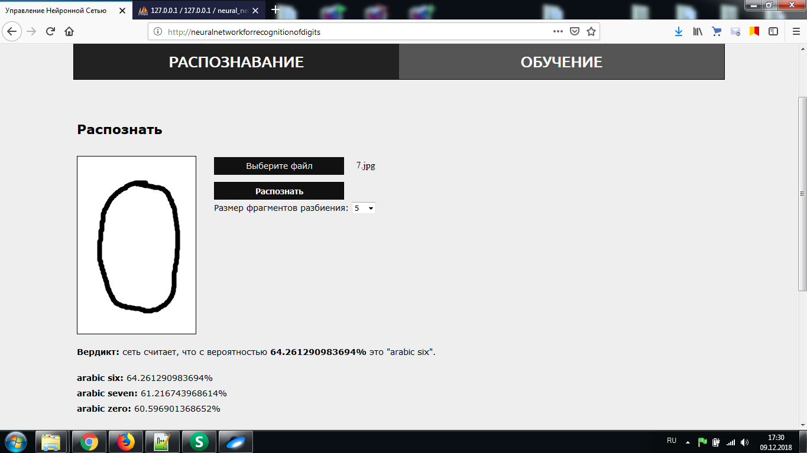
Ноль конечно третий, а исходный имеет общие контуры с 6… Но семёрки я люблю больше =).

Slide 30

Сеть, ты пьян…

Slide 31

Ответ почти верный. На римскую 1 образ действительно похож. Правильный ответ третий и с хорошей вероятностью. А второй мы просто любим =).

Slide 32
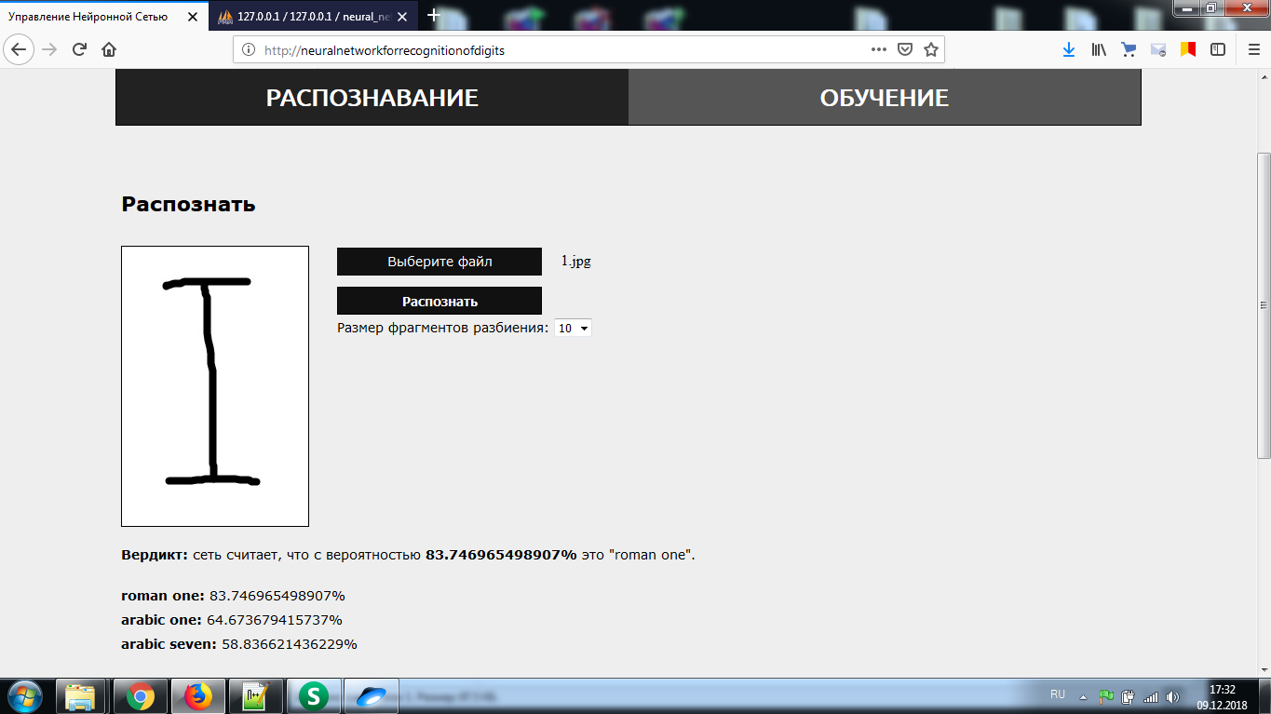
В точку. С большим отрывом от арабской версии образа (очень похожего кстати)!

Slide 33
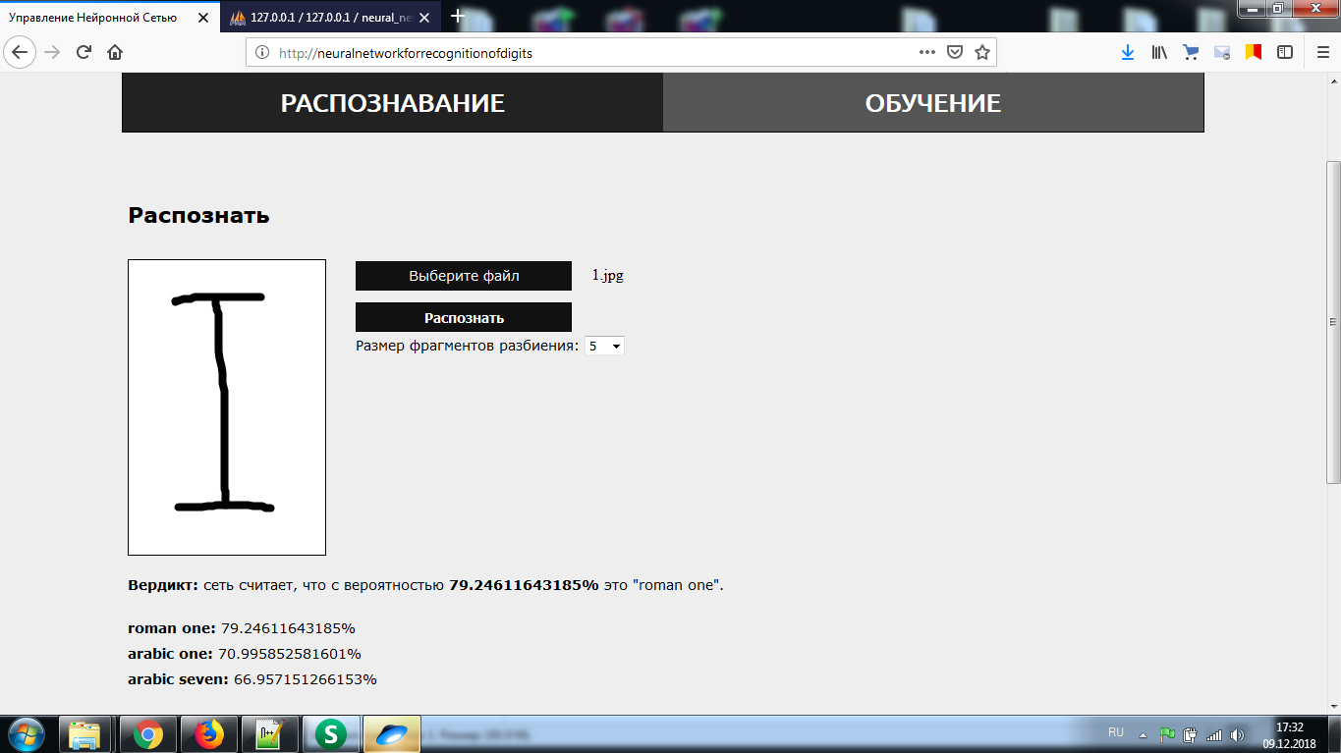
Ответ по прежнему верный и с большим отрывом.

Slide 34

Ответ верный. Не очень уверенный, но верный.

Slide 35

Между «между» сеть в итоге склонилась к правильному ответу.

Slide 36

С отрывом правильно.

Slide 37

Это всё ещё остаётся правильным ответом.

Slide 38

Тройки зло…

Slide 39

Мы ни при каких обстоятельства не видим тройки.

Slide 40
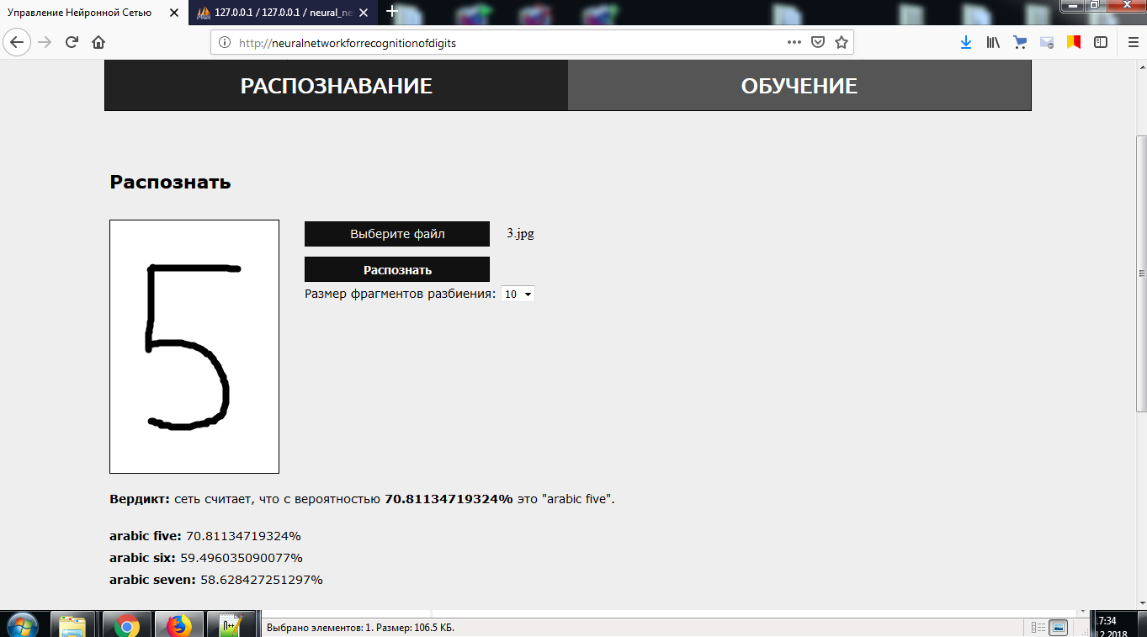
В точку.

Slide 41

Ответ верный.

Slide 42
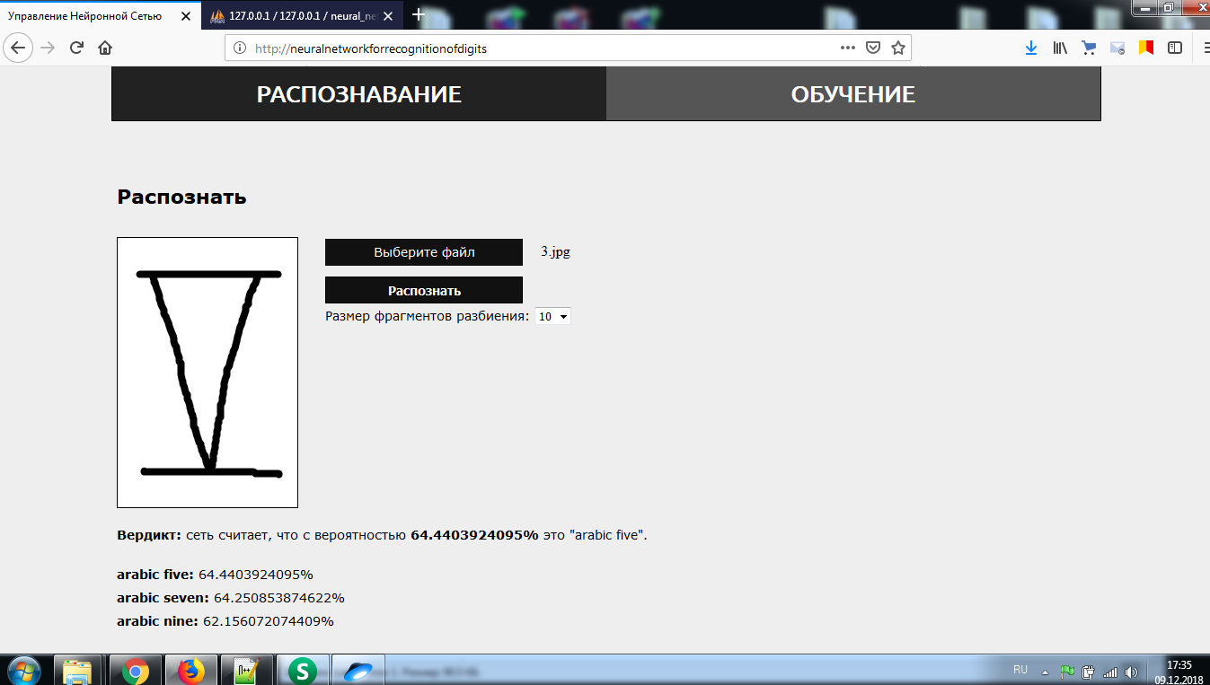
Файв то файв… Но это другое файв…

Slide 43
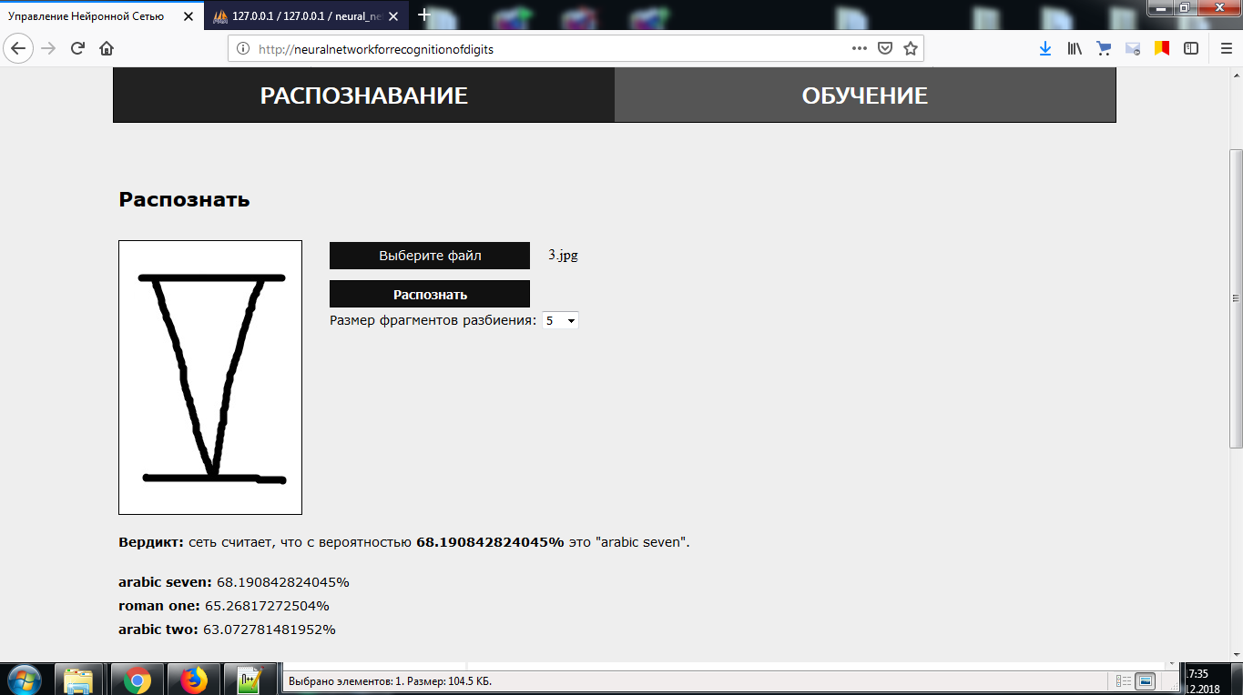
Римские 5 мы тоже никак не научились видеть..(

Slide 44

Абсолютно..)

Slide 45

Ответ то правильный. И 5 на втором месте не сильная ошибка для 5 400 нейронов.

Slide 46
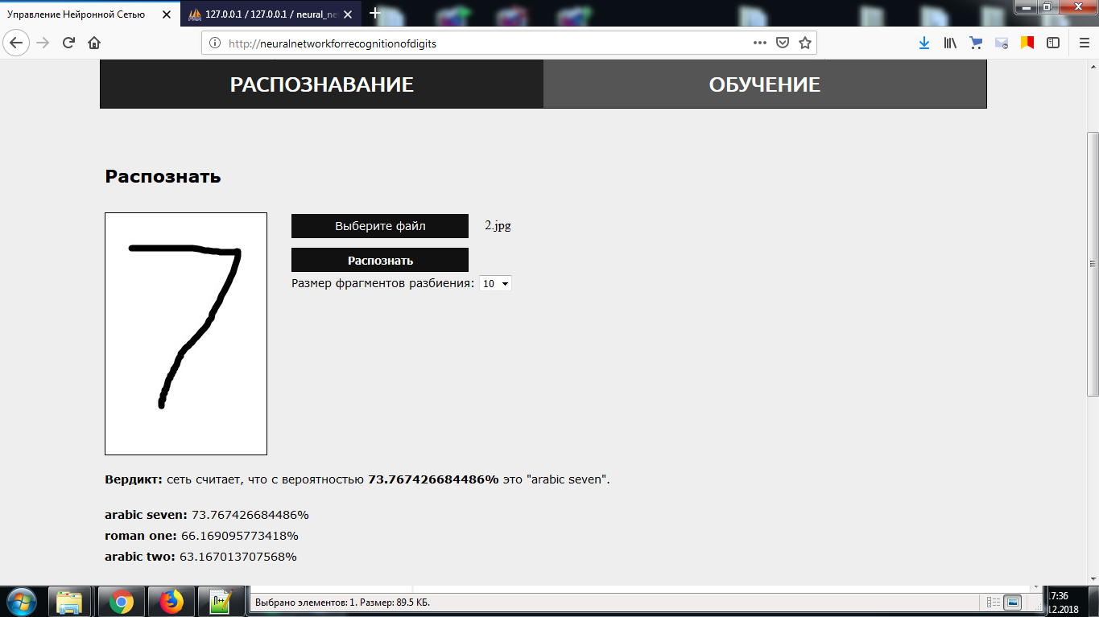
Потому что это семь.

Slide 47
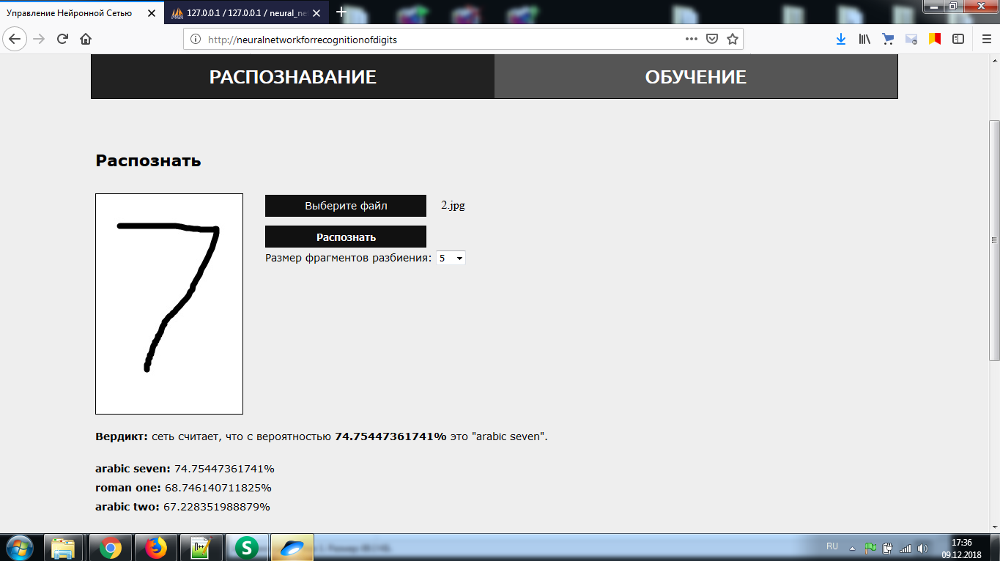
Самый непроблемный образ.

Slide 48

Ух… Распознала…

Slide 49

А потом взяла и всё испортила…

Slide 50

Между найн и файв… Всё таки найн…

Slide 51

Потому что я нейросеть и я так вижу… Эмм… Слышу… Просто у меня слабость к семёркам…

